Slide 1
死亡时间的推断

Slide 2
死亡时间（time of death）
在法医学上实际是指死后经历时间（the time since death, TSD）, 或称死后间隔时间（postmortem interval，PMI），即从发现、检查尸体时到死亡发生时的时间间隔。
意义：死亡时间推断在许多案例是法医需要解决的首要问题。死亡时间在多数情况下标志着案件发生的时间，并与有关的人和事密切相关，推断死亡时间对确定作案时间，认定和排除嫌疑人有无作案时间，划定侦查范围乃至案件的最终侦破均具有重要作用。

Slide 3
* 死后早期死亡时间推断
* 晚期（腐败）尸体死亡时间推断
* 白骨化尸体死亡时间推断

Slide 4
第一节 死后早期死亡时间推断
一、根据各种早期尸体现象综合推断死亡时间
表4-3 各种早期尸体现象及死后经过时间

Slide 5
二、根据尸温推断死亡时间
（一）尸体温度的测量
检测脑室、肝及直肠温度
直肠温度测量方法：将温度计插入尸体肛门15cm，插入时温度计应尽量远离骨盆后壁，以避免骨盆壁温度较低而造成误差。
肝脏温度的测量方法：从尸体右肋下缘切一小口，插入温度计达肝表面。现多采用电子测温仪。
（二）死亡时的尸体温度
直肠温度可波动在34.2～37.6℃之间，平均36.9℃。
Tb=0.67Tr+0.33Ts

Slide 6
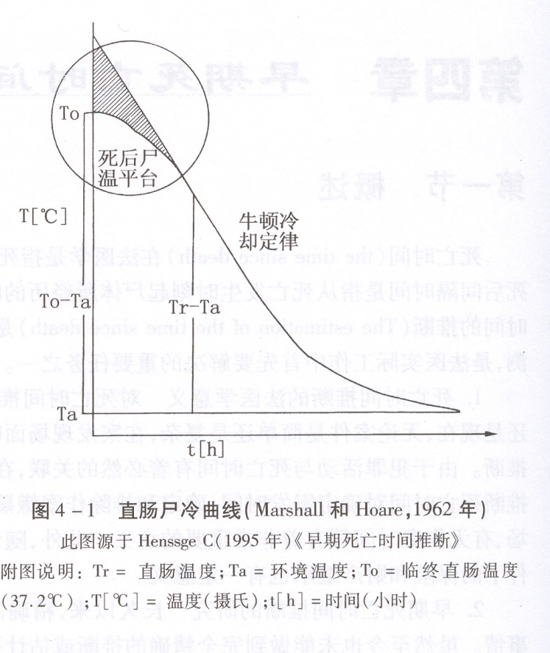
（三）尸体冷却规律
尸体散热过程整个过程呈反“S”形曲线。
可用二次幂S形曲线公式表示。
Q=（Tr-Ta）/（To-Ta）=A×exp（B×t）+（1-A）×exp[（A×B）/（A-1）×t]
Q=标准温度；Tr =所有时间测得的直肠温度；Ta =环境温度；To =临终直肠温度；A=常数；B=常数；t=死亡时间。exp代表指数（exponent）。
公式里的第二个指数（以常数A表示）代表起始部的平台，第一个指数（以常数B表示）代表平台以后的曲线。常数B依赖于体重。

Slide 7
（四）根据尸冷推断死亡时间的公式及方法
1．Moritz公式(1954)
(1)TSD=(37-Tr)×3／2.5
(2)TSD=(37-Tr)+3
2．De Saram公式(1955)
TSD／t2-t1=(logθ0-logθ1)／logθ1- logθ2 (所有温度θ均以华氏表示)
θ0=死亡时直肠温度；θ1=死后t1时刻直肠温度；
θ2=死后t2时刻直肠温度；t2-t1：两次测量直肠温度的差，一般间隔1小时。
3.中国刑事警察学院编著的《法医学》(1983)
以春秋时节为准，夏季尸体温度下降率较春秋时节慢1.4倍，冬季快0.7倍；在死后最初10小时，尸温每小时下降平均1℃；10小时后，平均每小时下降0.5℃；肥胖尸体在死亡后最初10小时，尸温每小时下降0.75℃，消瘦尸体每小时下降1℃。
4.其他公式

Slide 8
三、综合参数法
(德国埃森大学法医学研究所Henssge C.教授创造)
死亡时间推断综合参数法是以尸体直肠温度测量为基础，结合尸斑、尸僵、肌肉的兴奋性等参数，以尸体的体重、所处的环境、衣着及被盖情况等作为矫正值来推断早期死亡时间的。
这一方法包括:直肠温度列线图
矫正体重参数表
尸体现象检测
特点:综合了目前能在现场获得的所有早期尸体现象，进行表格化和计算机智能化处理，能在案发现场或室内，徒手或使用便携式计算机快速得出死亡时间，因此特别适用于公安刑侦案例，并已在世界上许多国家得到推广和应用。
参见《高级法医学》伍新尧主编，郑州：郑州大学出版社，2002. P31-46

Slide 9
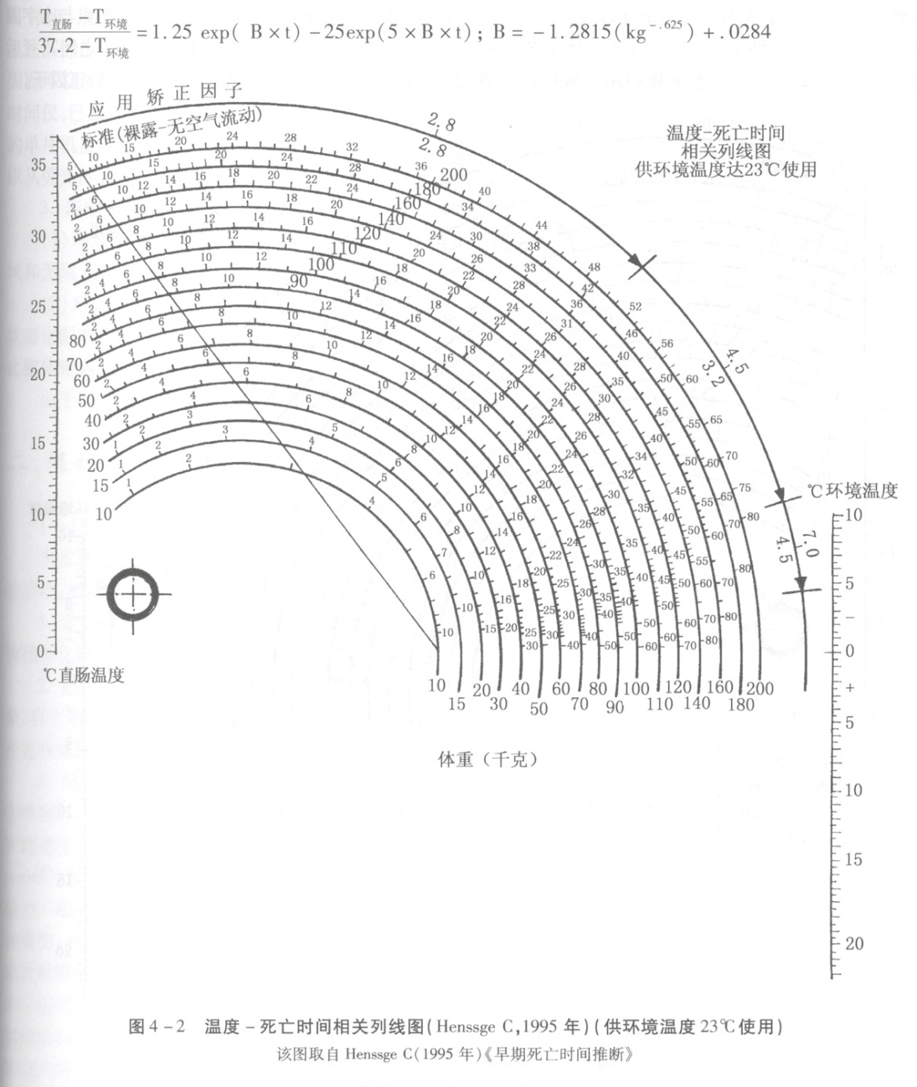
1．直肠温度列线图nomogram
列线图计算步骤：第一步将所测的直肠温度与环境温度做一连线；第二步将连线与连线图弯弓内的一条固定细线的交叉点与带圈十字的中点相连，并做一延伸线，然后从环线的尸重部分读出死亡时间。

Slide 10
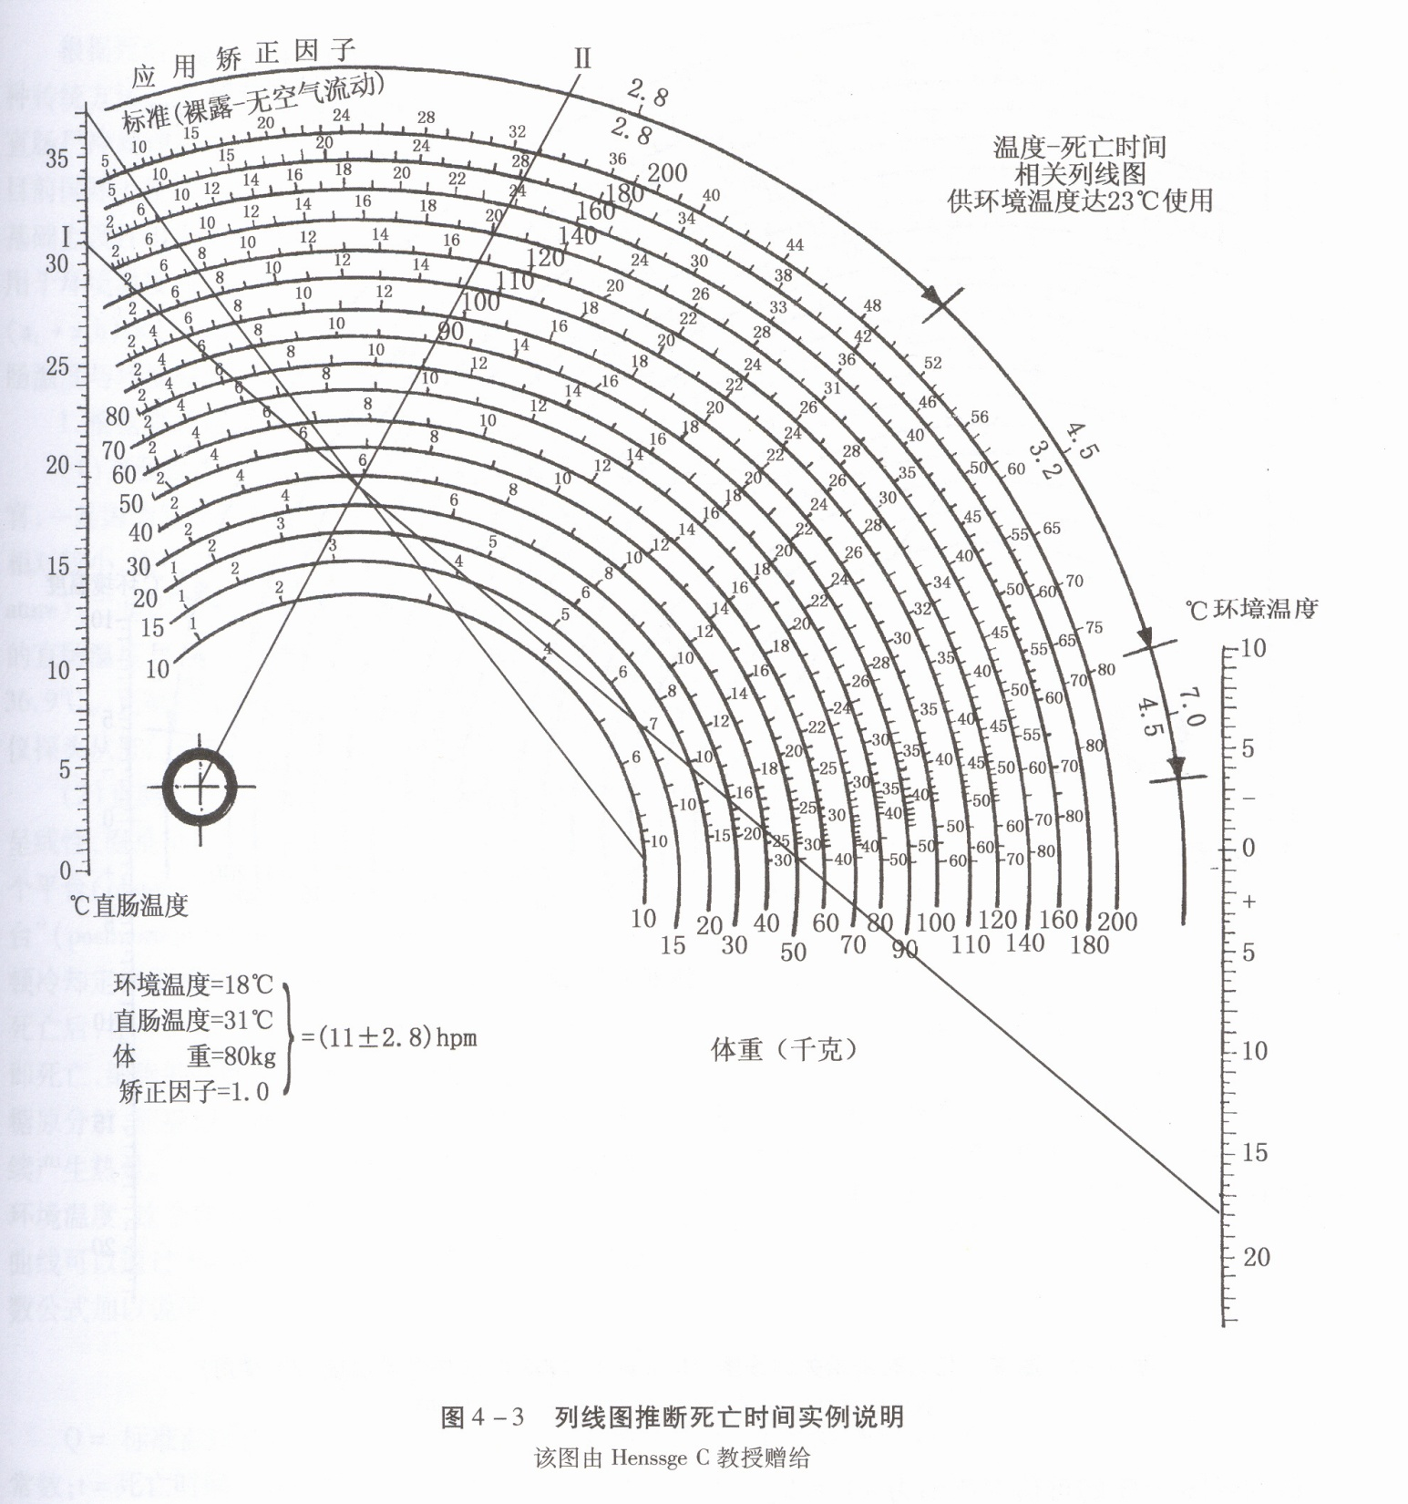

Slide 11
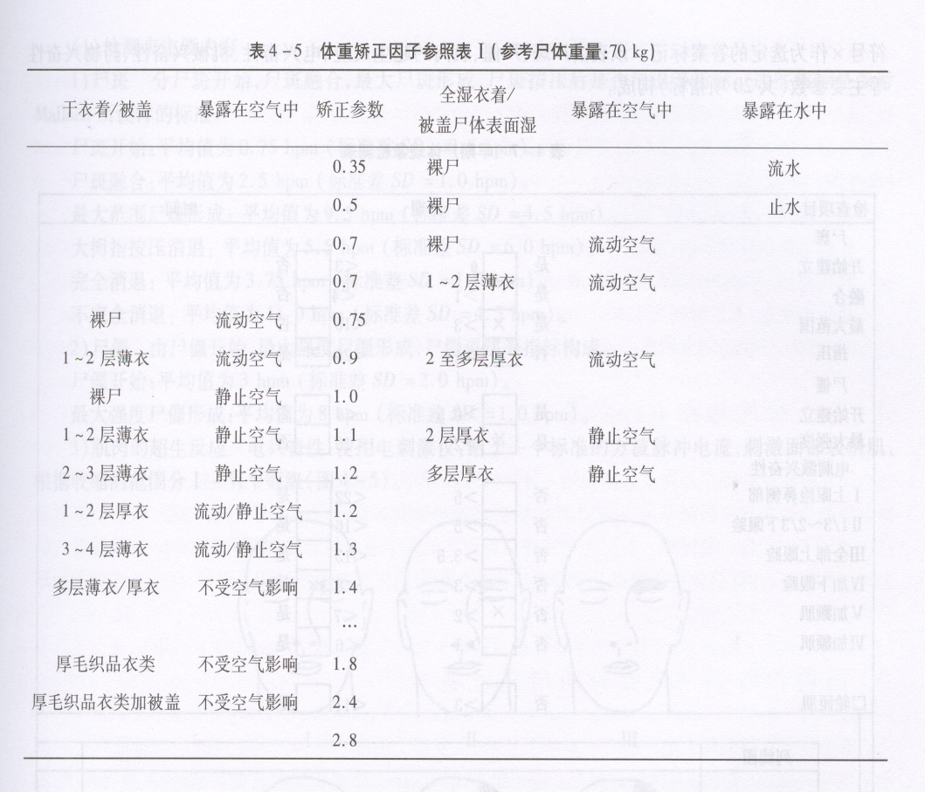
2．矫正参数表
尸冷受许多因素的影响，如在水中可以加速，或在着衣及盖被情况下延缓，因此要考虑矫正参数，通常以矫正尸体的重量体现矫正结果。
正参数或矫正值是从尸体着装条件、空气流动情况、尸体所处状态(水中或干燥)等多个变异参数，经大量实践研究所得出的数据。矫正参数表是将这些矫正值归纳在一起的一种表格(表4-5，表4-6)，人们可以直接从表格里找到所要的矫正值。
例如：当尸体身着3层衣服的情况下，从矫正参数表读出的矫正值为1.3，将原尸重70kg×l.3=90kg，矫正后的尸重为90kg，在列线图90kg处读数，而不是在70kg处读数，死亡时间相应延长了3.5 h。

Slide 12
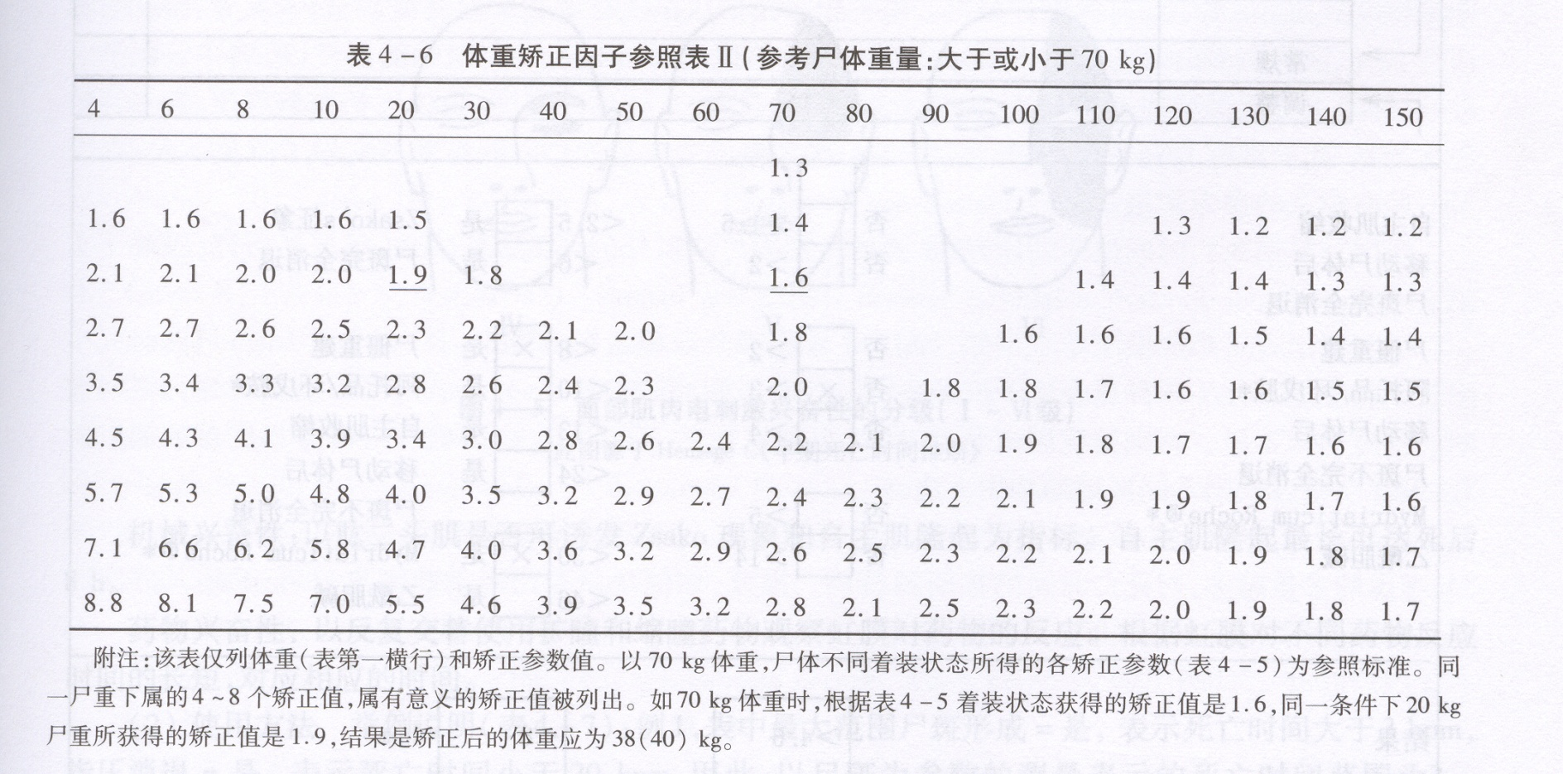

Slide 13
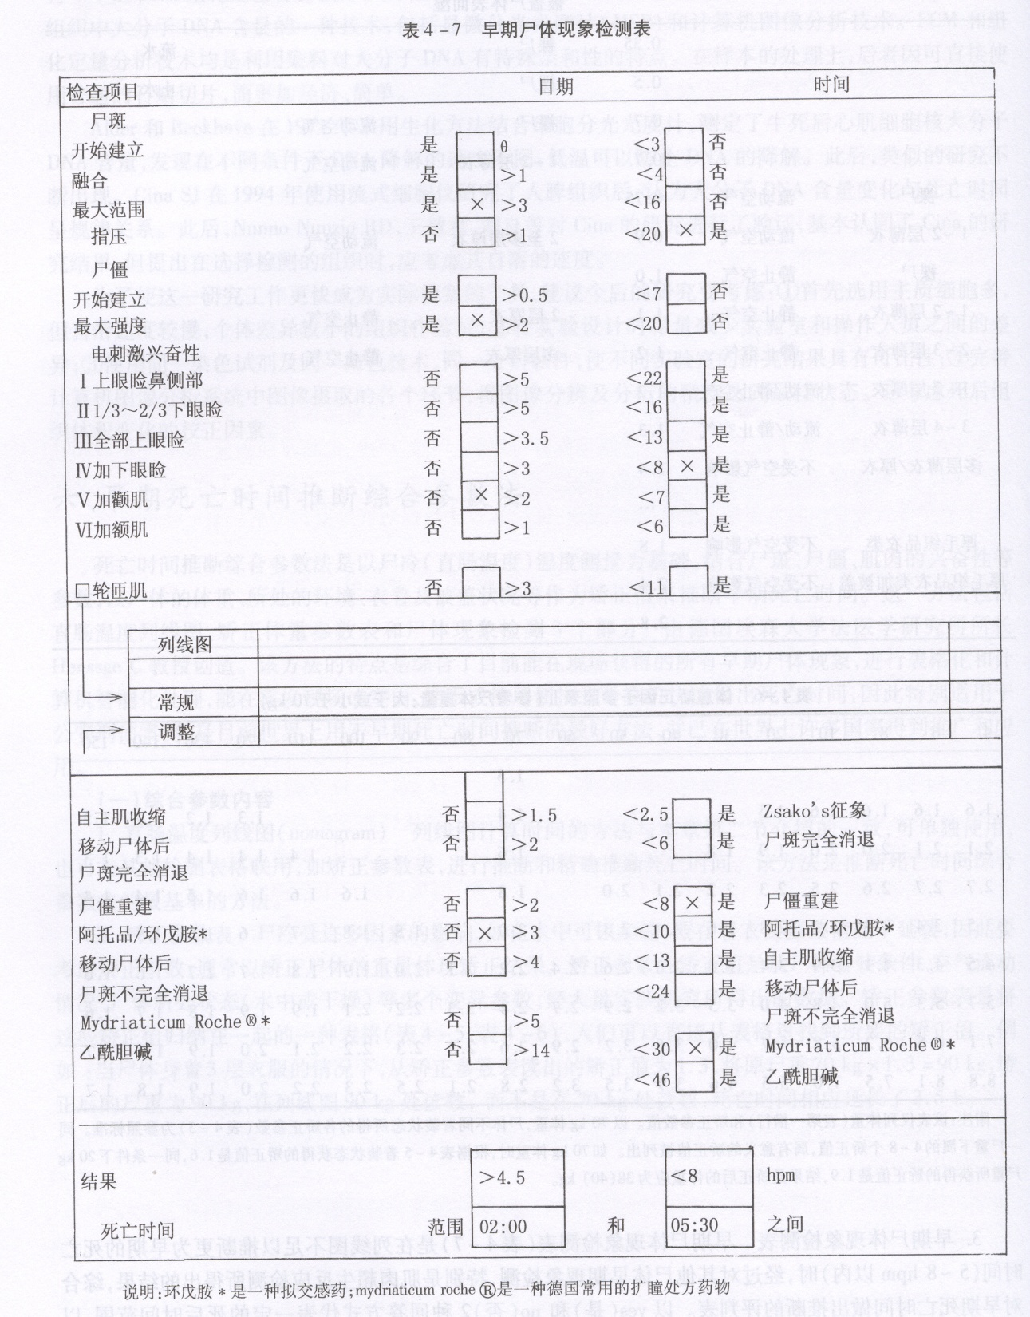
3．早期尸体现象检测表 早期尸体现象检测表是在列线图不足以推断更为早期的死亡时间(5~8 hpm以内)时，经过对其他尸体早期现象检测，特别是肌肉超生反应检测所得出的结果，综合对早期死亡时间做出推断的评判表。
以yes(是)和no(否)二种回答方式代表一定的死后时间范围，以符号×作为选定的答案标记。

Slide 14
四、根据胃肠内容物消化程度推断死亡时间
胃内充满未消化食物 进餐后不久
胃内食物变软，但外形仍完整 进餐后1h左右
胃内容物移向十二指肠,并有相当程度的消化时 餐后2～3h
胃内空虚或仅有少量消化物，十二指肠内含有消化物或食物残渣时
约为进食后4～5小时
胃和十二指肠内均已空虚 至少进食已6小时以上
应该注意的是，食物在胃肠内的消化和排空，受许多因素的影响

Slide 15
五、根据超生反应推断死亡时间
骨骼肌超生反应
（一）根据机械刺激后肌肉兴奋性推断死亡时间
1958年Dotzauer研究的结果
第一期：整个肌肉若发生收缩 死后1.5～2.5小时。
第二期：肌肉出现明显的局部隆起，死后约4～5小时
第三期：肌肉局部出现的微弱的收缩隆起，并不明显 死后8～24小时
（二）根据电刺激后肌肉兴奋性推断死亡时间
1．根据电刺激后肌肉收缩性推断死亡时间
2．根据刺激肌肉收缩的电流阈值变化推断死亡时间
（三）根据虹膜对药物反应推断死亡时间
药物作用在5～30min后出现，持续时间至少1小时。其中瞳孔对乙酰胆碱的反应时间可达46hpm。

Slide 16
六、根据离子浓度推断死亡时间
国内外许多法医学者检验尸体血液、脑脊液和玻璃体液的化学离子，发现钾、钠、氯等化学离子浓度的死后变化规律性较好，可用于死亡时间的推断。
Mason等(1951)
脑池液(Cisternal fluid)钾浓度与死亡时间的回归方程式：
[K+]=48.56+61.45lgT
T为死亡时间，标准差为±19.4mmol／L。
Sturner公式（1963年）: 玻璃体液钾浓度
[K+]=5.476+0.14h或h=7.14[K+]-39.1
95%可信限为±0.95h

Slide 17
七、根据酶的测定推断死亡时间
死后某些组织中酶活性与死后经过时间存在着一定的相关关系。用组织化学和免疫组织化学方法检查死后组织酶活性，有助于推断死亡时间。
1.肝酶活性的改变
2.心肌与骨骼肌酶活性改变
3. 脾酶活性的改变

Slide 18
八、根据DNA检测推断死亡时间
在同一物种的不同组织的细胞核中，DNA含量是恒定的。死后一段时间，细胞核DNA会发生分解、减少、直至消失。
近十几年来，国内法医工作者采用了DAPI荧光法测定兔死亡后短时间搁置过程中内脏器官内DNA含量变化研究；应用流式细胞仪（Flow cytometer，FCM）碘化丙啶（Propidium iodide，PI）萤光染色对大鼠死亡后不同时间的心、肝、肾、脾等组织细胞DNA含量进行定量分析研究；应用图像分析技术（Image Analysis Technique，IAT）测定死后不同时间大鼠脑、肝、肾、脾、肺及心肌细胞核DNA含量的变化与死亡时间之间关系等方面的研究均取得了可喜的可喜的成绩，但用于实际检案对人体死后的时间的推断还有很大的距离，有待进一步的研究。

Slide 19
第二节 晚期尸体死亡时间推断
一、各种晚期尸体现象
一般情况下，死后24~48小时左右，尸体右下腹皮肤出现污绿色斑迹(尸绿)。
死后3～4天左右，腐败血液沿着静脉丛形成树枝状污绿色的腐败静脉网。
死后5～7天左右，由于细菌不断生长繁殖，产生大量腐败气体充满各种体腔和组织间隙致尸体体积增大、膨胀、眼球突出、舌伸出，皮肤呈污绿色，形成腐败巨人观。

Slide 20
二、法庭昆虫学
蝇类昆虫：家蝇、丝光绿蝇、大头金蝇等
虱类 、螨类、蚤类、蚁类、黄蜂等
利用昆虫推断死亡时间的原理：
首先，在自然界中，昆虫种类繁多，分布广泛；
其次，昆虫具有各自的特异生长周期；
最后，由于昆虫的种类不同，其生活习性也略有差异。
时间差异性 演替周期
地域差异性

Slide 21
国内近年来的研究
巨尾阿丽蝇幼虫发育形态学及其在死者死亡时间推断中的应用 昆虫学报 2002 02
家蝇幼虫发育形态学用于死亡时间推断的基础研究 中国法医学杂志 2002 01
大头金蝇Chryso mya megacephala幼虫发育形态学及其在死亡时间推断中的应用探讨 寄生虫与医学昆虫学报 2002 01
丝光绿蝇幼虫发育形态学及其在死亡时间推断中的应用探讨 中山大学学报(自然科学版) 2000 S2
法医昆虫学在死亡时间推断中应用3例 中国法医学杂志 1999 03
北京地区法医昆虫学研究──Ⅱ.尸体分解过程中的昆虫种类演替与死亡时间推断 中国法医学杂志 1997 02

Slide 22
一、利用蝇类生长发育规律判断死亡时间
蝇蛆的生长规律：
0.24～0.3cm/d,
4~5天成熟。
经过一周
夏季
成蛹
一个
小时
10～20
小时
潜入
土中
苍蝇
产卵
成蛆
0.1cm/d,
2周成熟。
春秋季
成蛹
经过两周
破壳为蝇

Slide 23
1．秤重推断法 只能适用于幼虫阶段
2．体长推断法
研究较多，规律性较强，与蝇类的生长发育历期相结合，比较适合于精确推断死亡时间。但其缺点是鉴别种类难度较大，需要有专家的参与。
汤治州用最小二乘法原理对有关数据进行处理，得出一个根据蛆长推断死亡时间的回归方程
t＝(1.452－0.0353T ) I－0.585
T为蛆生长期间的平均气温，单位为摄氏度；I为蛆的长度，单位为毫米；所计算的结果(t)单位为天。该方程的标准差为0.56天，相关系数为0.97

Slide 24
3．活体培养推断法
活体培养推断法是将现场或尸体上的蝇幼虫收集后，在实验室加以培养至成虫，根据蝇的种类及其生活周期特性，可较准确地推断幼虫在尸体上的时间，从而推断死亡时间。
优点在于推断精确性和针对性，恰好弥补秤重和体长推断无法或不易鉴别种类的缺陷：但活体培养需要有专门的条件和知识，需要有专家的参与，因此难以普及推广。
4．几丁质片层计数法
几丁质片层（cuticular chitin layer）是昆虫体表皮的片层状结构，由成分为酰氨基葡萄糖多聚体的几丁质和蛋白质构成，透射电镜下呈横条形或波浪形的几丁质片叠加形态，且具有时间积累性的特点，所以被用于测定昆虫日龄的方法。
根据研究观察，巨尾阿丽蝇一龄幼虫的几丁质片层最大8层，二龄最大11层，三龄如表2－18所示。
这种方法目前仅仅是实验研究的结果，且需要有专门的设备，需要有专家的参与，难以普及推广。

Slide 25
根据蛹壳颜色推断死亡时间
蛹壳颜色的变化规律：主要与蛹发育过程中醌化蛋白的含量有关，醌化蛋白含量增加，颜色变深。
夏季见到蛹壳，即表明尸体已经暴露两周；
春秋季见到蛹壳，即表明尸体已经暴露四周。
新鲜蛹壳
呈红褐色
质地较软
约10天
15～20天
30天
黑褐色
灰黑色
壳壁变脆
蛹壳裂成碎片

Slide 26
二、根据昆虫在尸体上的演替规律推断死亡时间
根据Lecler（1969）的研究结果，认为地面上的尸体可受到八个时期的昆虫侵袭，总体上早期以双翅目蝇类为主，中期、晚期以鞘翅目及其它科类昆虫为主，如甲虫、恙虫、蜘蛛等，在死后一年以上已不再有蝇类侵袭发生。
国内周红章等（1997）的观察结果表明，尸食性昆虫侵袭尸体的过程可分为侵入期、分解期和残余期。
一般侵入期8～25天，以蝇类为主，分解期42天，以甲虫类为主，残余期昆虫明显减少，无蝇类出现。甲虫类最早尸体上第7天出现，其优势种类有尖腐阎甲（Saprinus cuspidatus）、大隐翅虫（Creophilus maxillosus）、双带皮囊（Dermestes coarctatus）、介真阎甲（Merkhister jekeli）以及短角露尾甲（Omosita colon）等。
马玉堃（1996）将室外尸体分为新鲜、肿胀、腐烂、干化、残骸五个变化阶段，总的演替规律是：双翅目蝇类出现于新鲜和腐烂早中期；鞘翅目步甲和阎甲类集中于肿胀至腐烂期。

Slide 27
三、植物生长规律
利用植物推断死亡时间可依据以下三个条件：
1、植物根须的生长
植物根系生长有一定的规律，它能客观地标记出生长所需的时间。利用植物根须推断死亡时间时，要注意现场环境、土质、植被、朝向等因素。
2、尸体周围折断的植物
植物折断、拔起后用来遮盖隐蔽尸体，被拔后的植物就会立即停止生长，停顿于那一时间的生长期中，保留其当时的情况，如发芽程度、叶子大小等等。
3、 尸体下面被压的植物
被压的植物因无光照作用，颜色会变黄、变白，根据植物叶绿素的变化规律同样可以推断经过时间的依据。
根据植物生长规律来推断死亡时间，对死后经过时间较久者较有重要意义。当然，在推断死亡时间时也应结合其他能提示死亡时间的因素综合分析，才能较准确地推断死亡时间。

Slide 28
四、根据现场情况推断
推断死亡时间也可以参照现场的一些情况综合判断。现场的一些遗留物，如报刊杂志、摔坏的手表、印有日期的食品包装袋等等，都可以为死亡时间划定一个界限。

Slide 29
第三节 白骨化尸体死亡时间推断
1．形态学观察
软组织液化及白骨化一般需要经过2～3年时间；
软骨与韧带腐烂更晚些，约为5～7年后；
尸骨脱脂需经过5~10年；
10～15年后尸骨开始风化；
50年以后，尸骨疏松，骨密质薄弱，骨质易剥落而损害
2．荧光反应
3. 超声波传导性
4．血清蛋白沉淀反应
5．骨蛋白与甘油三酯含量测定

Slide 30
6．骨骼含氮量测定
7．骨骼的氨基酸测定
8．联苯胺反应
9．扫描电子显微镜检查
10．牙齿变化
釉质和牙髓随埋葬时间而产生典型的特征变化。
11．毛发变化

Slide 31
复习思考题
死后早期死亡时间推断主要有哪些方法？
腐败尸体、白骨化尸体的死亡时间推断主要有哪些方法？
个体死亡后，尸温变化有何规律？其受哪些因素影响？在推断死亡时间上的实用性如何？
通过离子检测推断死亡时间的可行性评价？
DNA检测对推断死亡时间有何意义？其进展如何？
通过昆虫生活、生长规律来推断死亡时间的意义及作用？
7. 虹口冰箱藏尸案，如何推断死亡时间？

